Slide 1
VELKOMMEN TIL TYNSET!
Fremtidens D-Cloud starter her
Vi rigger oss for neste generasjons sky- og AI-løsninger 🚀

Slide 2
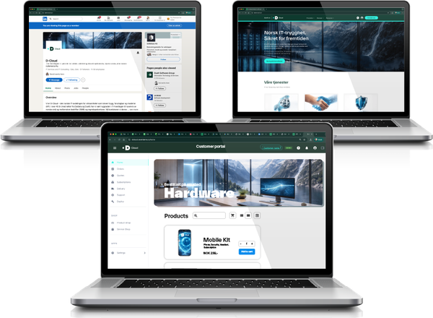
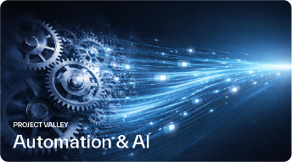

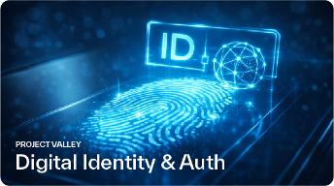

DET STORE BILDET
Vi bygger det andre bare drømmer om
+25–35 %
+15–20 %
+12–15 %
Teknologi i særklasse
AI Factory
Ny nettbutikk
Vi står i et internt teknologiskifte du knapt finner i andre norske IT-miljøer.
Vi bygger motoren som vil la oss levere ren magi til kundene fremover.
En heldigital, lynrask IT-handelsplattform som endrer spillereglene våre kommersielt.

Slide 3



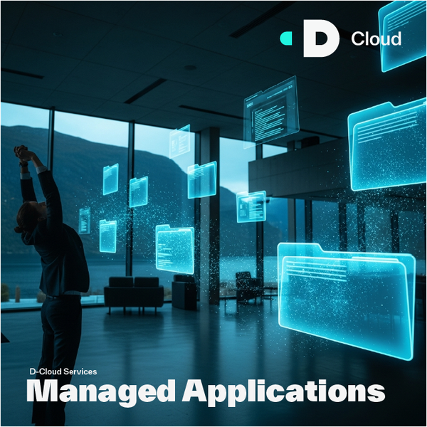

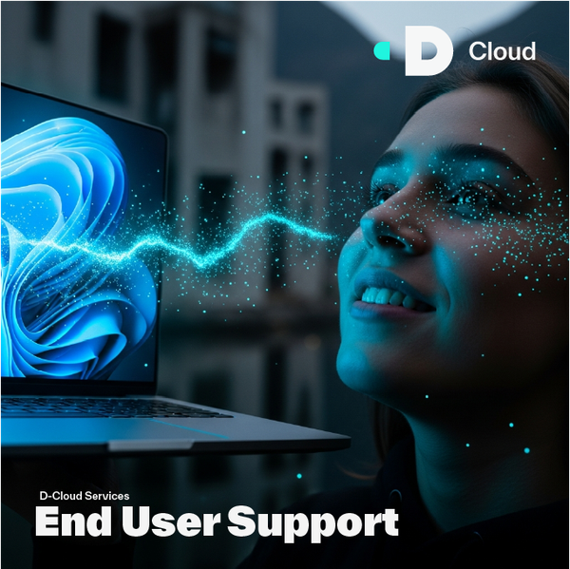
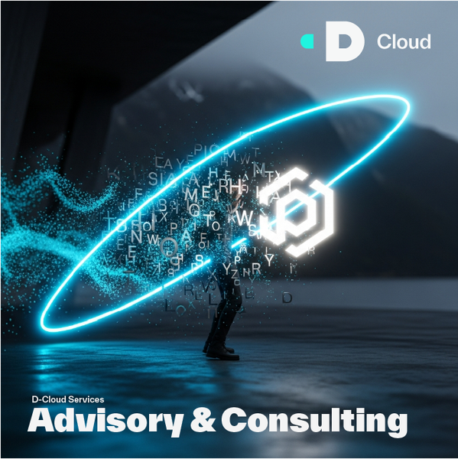
HELE PORTEFØLJEN
Tjenestefamilien vår

Slide 4
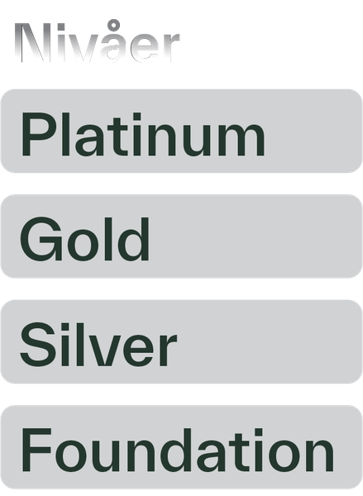
DET NYE RAMMEVERKET
Slik skalerer vi magien: våre Hero Bundles Nivåer
For at vi skal kunne vokse og levere smidig, onboarder vi nå kundene i fire tydelige nivåer.
Vår ultimate, fulladministrerte løsning med maksimal compliance.
Premium ytelse, skarpere overvåking og proaktiv sikkerhet.
Utvidet funksjonalitet som dekker standardbehovene i SMB-markedet.
Den obligatoriske, trygge
grunnmuren alle må ha.

Slide 5
TJENESTEREVOLUSJONEN
Fra i går til i morgen: vår nye standard
Vi bygger nye, råere tjenester for å støtte opp under pakkene våre.
Duett Desktop → Managed Device
Duett Sky → Cloud Desktop
Nettverk → NaaS
Full kontroll, sikkerhet og administrasjon uansett hvor kunden jobber.
Managed applications levert med norsk datasuverenitet i bunn.
Bedre salg og raskere leveranser — med Fortinet og Unifi som spydspisser.

Slide 6
D-CLOUD SERVICES
Digital Workplace
Managed Devices
Bekymringsløs klargjøring, oppdatering og drift av PC-parken
— alt fungerer alltid som det skal.
Cloud Desktop
Fleksibelt og sikkert digitalt skrivebord i skyen
— jobb sømløst fra hvor som helst.
Devices / DaaS
Forutsigbar leie og komplett livssyklushåndtering av IT
-utstyr til fast månedspris.
Mobile
Trygg administrasjon og sikring av mobiltelefoner, apper og sensitive data på farten.

Slide 7
D-CLOUD SERVICES
Managed Applications
Small
Kostnadseffektiv og trygg plassering av mindre applikasjoner
hvor vi er SPOC for kunden.
Medium
Stabil og sikker sky-drift av sentrale forretningssystemer
— underlagt norsk lov og strenge sikkerhetsrutiner.
Large
Robust, lynrask og høyt tilgjengelig skydrift for
virksomhetens mest kritiske kjernesystemer.
SQL Add-on
Profesjonell drift, overvåking og kontinuerlig optimalisering av databaser for maksimal ytelse.

Slide 8
D-CLOUD SERVICES
End User Support
End User Support
Lett tilgjengelig IT-brukerstøtte på telefon og e-post
— løser problemer raskt og effektivt.
Fixed Price
Ubegrenset IT-hjelp til fast månedlig pris per ansatt
— uten uventede ekstraregninger.

Slide 9
D-CLOUD SERVICES
Network
NaaS – FW (Brannmur)
Intelligent, fullt administrert brannmur som overvåker trafikken og holder trusler unna.
NaaS – LAN
Stabilt, lynraskt og ferdig konfigurert kablet nettverk med optimal flyt for alt utstyr.
NaaS – WiFi
Sikkert og sømløst trådløst nettverk med full dekningsgaranti for ansatte og gjester.
NaaS – Internett
Profesjonell og lynrask forbindelse med automatisk failover om hovedlinjen faller ut.

Slide 10
D-CLOUD SERVICES
Cloud & Infrastructure
Managed Infrastructure (Driftet IT-miljø)
Skalerbar, ferdig driftet serverkapasitet (IaaS) i norske datasentre – full forutsigbarhet uten investering i egen maskinvare.
AI Factory (Sikker AI-infrastruktur)
Lukket, høytytende plattform for AI Tokenomics og optimaliserte jobber – interne data forblir 100 % private.
Co-Location (Sikker serverplass)
Fysisk sikret plass for egne servere – med vakthold, nødstrøm og avansert kjøling.
Applikasjonsplattform
(Container og Kubernetes)
Ferdig driftet PaaS som holder egne programmer tilgjengelige og skalerer automatisk ved trafikktopper.

Slide 11
D-CLOUD SERVICES
Cybersecurity
Webkit
Sikker surfing som automatisk blokkerer kjente skadelige nettsider og svindelforsøk.
Identity
Trygg styring og beskyttelse av de ansattes digitale identiteter og pålogginger — forhindrer ID-tyveri og uautorisert tilgang.
Defence
Totalbeskyttelse og kontinuerlig overvåking av bedriftens maskiner og endepunkter mot avanserte trusler.

Slide 12

OPERASJONELL FRIHET
Slutt på kjedelig IT. Velkommen til Zero Touch!
Automatisering først
Zero Touch fra operations — ting skal rulles ut og bare fungere!
Mindre støy
Småkunder tar i dag for mye tid. Fakturakluss og manuelle jobber helautomatiseres.
Mer moro
Slipp repetitive oppgaver — vi bruker hodene våre på ny, kul teknologi!

Slide 13
D-CLOUD SERVICES
Advisory & Consulting
Automation & AI
Strategisk rådgivning og utvikling som fjerner manuelle tidstyver og tar i bruk smarte AI-verktøy.
Cloud Consulting
Eksperthjelp for en trygg og kostnadseffektiv IT-hverdag.
Vi hjelper kunden med IT og forretningsstrategi som gir reell verdi til forretningen.

Slide 14

KOMPETANSELØFTET
Tid for Skill Up!
Vi rigger ikke bare nye systemer – vi rigger deg.
For å selge og drifte fremtiden må
vi være bransjens skarpeste.
M365, Intune og Copilot
Ekspertisen inn i huset
Kontinuerlig vekst
Vi dykker dypt i verktøyene som frigjør tid for både oss og kunden.
ALSO og Microsoft blir med oss her på Tynset for å heve kompetansen vår til neste nivå.
Faste kvartalsvise samlinger med partnere sikrer deg kompetanse, sertifiseringene og ressursene du trenger for å yte det lille ekstra for våre kunder.

Slide 15
AVSLUTNING
La oss bygge fremtiden sammen!
Klar for å skape magi? Nå kjører vi! 🚀

Slide 16

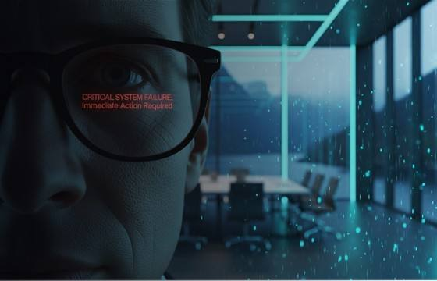

PROJECT VALLEY
Produkt oppsett
Tjenesteområde
Bundles
Webkit
Identity
Defence

Slide 17
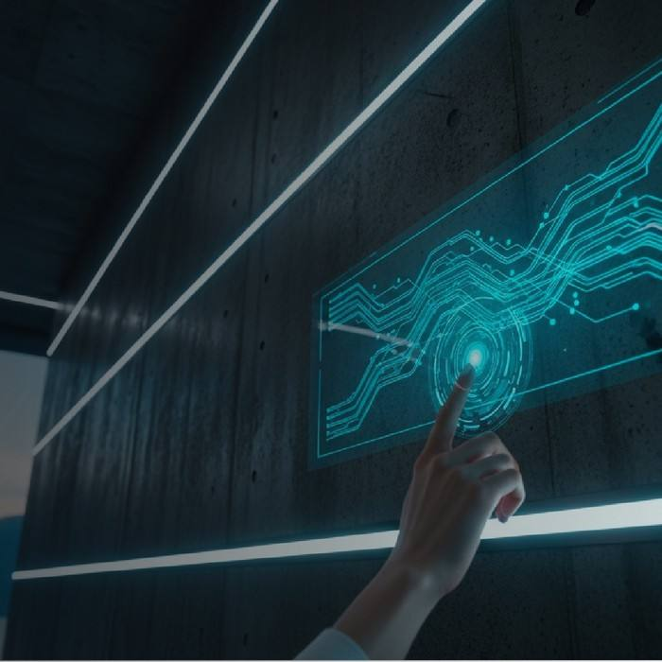

PROJECT VALLEY
Produkt oppsett
Produkter / Tjenester
Oppsett
Portering $$ OTP
Setup $$ OTP
Produkt
Platinum
$ MRR
Gold
$$ MRR
Silver
$$$ MRR
Foundation
$$$$ MRR
D-CLOUD BUNDLES
Addon tjenester
Webkit
Certificate Management $ MRR
Brand Protection
DNS Management

